Slide 1

Sortowanie przez wstawianie
Dawid Końpa, 2 sem. NST Informatyka

Slide 2
1. Schemat działania algorytmu
Sortowanie przez wstawianie można porównać do układania kart w talii. Bierzemy nie ułożoną talię, wyciągamy pierwszą kartę i ją odkładamy. Następnie pobieramy następną i porównujemy z tą odłożoną i szukamy dla niej miejsca przed pierwszą kartą starszą. Gdy znajdziemy taką kartę rozsuwamy karty i nową wstawiamy w przygotowane w ten sposób miejsce. Algorytm powtarzamy do zużycia kart z talii nieposortowanej.
Rys 1. Sortowanie przez wstawianie ukazane przy pomocy kart
Źródło: https://binarnie.pl/sortowanieprzezwstawianiealgorytmimplementacjacpp/

Slide 3
1. Schemat działania algorytmu
1. Utwórz zbiór elementów posortowanych i przenieś do niego dowolny element ze zbioru nieposortowanego.
2. Weź dowolny element ze zbioru nieposortowanego.
3. Wyciągnięty element porównuj z kolejnymi elementami zbioru posortowanego, póki nie napotkasz elementu równego lub elementu większego (jeśli chcemy otrzymać ciąg niemalejący) lub nie znajdziemy się na początku/końcu zbioru uporządkowanego.
4. Wyciągnięty element wstaw w miejsce, gdzie skończyłeś porównywać.
5. Jeśli zbiór elementów nieuporządkowanych jest niepusty, wróć do punktu 2.

Slide 4
2. Wady i zalety sortowania przez wstawianie
Zalety | Wady
Sortowanie odbywa się wtedy kiedy jest to konieczne. | Jeśli jakiś element jest wstawiany, wszystkie elementy muszą być przesunięte o 1.
Jeśli elementy tablicy są w odpowiedniej kolejności, tablica nie jest zmieniana. | Zużywa znacznie więcej zasobów przy sortowaniu malejącym.
Wydajny dla zbiorów o niewielkiej liczebności. | Niewydajny w przypadku zbiorów o dużej liczebności.
Jest stabilny.

Slide 5
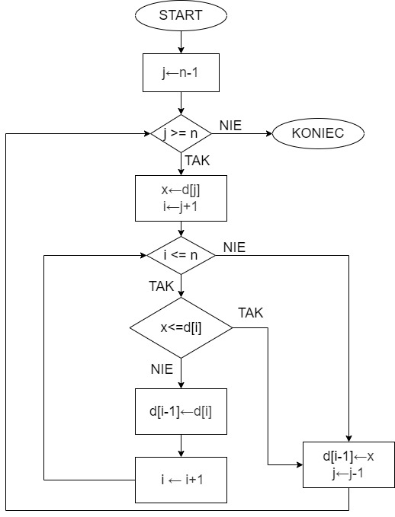
3. Schemat blokowy
Pętlę główną rozpoczynamy od przedostatniej pozycji w zbiorze. Element na ostatniej pozycji jest zalążkiem listy uporządkowanej. Dlatego licznik pętli nr 1 przyjmuje wartość początkową j = n-1.
Ze zbioru wybieramy element d[j] i umieszczamy go w zmiennej x. Miejsce zajmowane przez ten element staje się puste.
Pętlę wewnętrzną rozpoczynamy od pozycji następnej w stosunku do j. Pozycja ta zawiera pierwszy element listy uporządkowanej, która tworzona jest na końcu sortowanego zbioru. Pętlę wewnętrzną przerywamy w dwóch przypadkach – gdy licznik pętli wyjdzie poza indeks ostatniego elementu w zbiorze lub gdy element wybrany, przechowywany w zmiennej x, jest mniejszy lub równy bieżąco testowanemu elementowi listy uporządkowanej. Gdy chcemy zastosować sortowanie malejące należy wpisać w tym miejscu większy lub równy.
Rys. 2 Schemat blokowy
Źródło: opracowanie własne

Slide 6
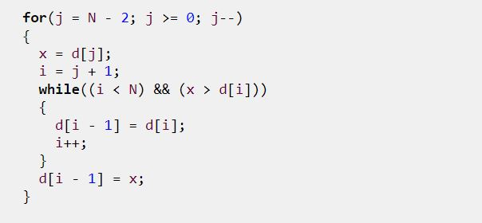
4. Algorytm w języku C++
W tym przypadku zakładamy już odgórnie, że mamy przygotowaną nieposortowaną tablicę d[], N elementową. Oraz zadeklarowaną resztę zmiennych występujących w przykładzie.
Rys 3. Algorytm sortowania w C++
Źródło: https://eduinf.waw.pl/inf/alg/003_sort/0010.php

Slide 7
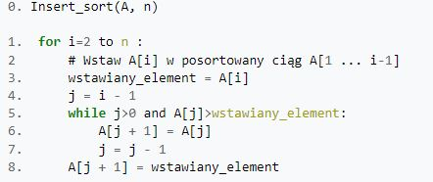
5. Pseudokod sortowania przez wstawianie
Oznaczenia:
A – tablica danych przeznaczonych do sortowania (od 1 do n)
n – liczba elementów tablicy
Rys 4. Pseudokod sortowania przez wstawianie
Źródło: https://pl.wikipedia.org/wiki/Sortowanie_przez_wstawianie

Slide 8
6. Bibliografia
http://www.algorytm.edu.pl/algorytmy-maturalne/sortowanie-przez-wstawianie.html
https://eduinf.waw.pl/inf/alg/003_sort/0010.php
https://strefainzyniera.pl/artykul/1068/sortowanie-przez-wstawianie
https://binarnie.pl/sortowanieprzezwstawianiealgorytmimplementacjacpp/

Slide 9
Dziękuję za uwagę

